Slide 1

（アンケート①）
農作業中の危険を感じたことはありますか。
それはどんな場面でしたか。
（両親、親戚、地域の方々の話でも構いません）

Slide 2
農作業事故を防ぐには
どうしたらいいでしょうか

Slide 3
農作業中の事故を防ぐ考えのヒント
「気をつけよう！」の声かけに加え、機械、環境、作業管理について、まずは何か一つからでも具体的な改善に取り組んでみましょう
機械・施設・用具
環境
作業方法
人的要因

Slide 4
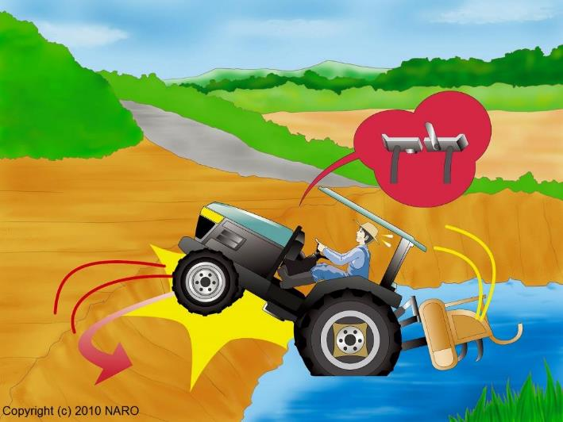
乗用型トラクターの事故事例
代かき作業のあと、水田から道路へ出る時、前輪が持ち上がった。
あわててブレーキを踏んだところ、乗用トラクターが左へ急旋回して横転し、投げ出されて足を骨折した。
機械
③左右独立のブレーキペダルを連結していなかったため、片ブレーキになって急旋回した。
作業方法
① 進入路を上る時、ロータリーを上げていたため重心が上に移動し不安定となって前輪が持ち上がった。
環境
斜面が急ではなかったか？
人
疲れや焦りがなかったか？
作業方法
②代かきの速度段のままで、エンジン回転速度も下げなかったので、登坂速度が速すぎた。
全ての要因を見る⇒人的要因によらず対策は見つかる！

Slide 5
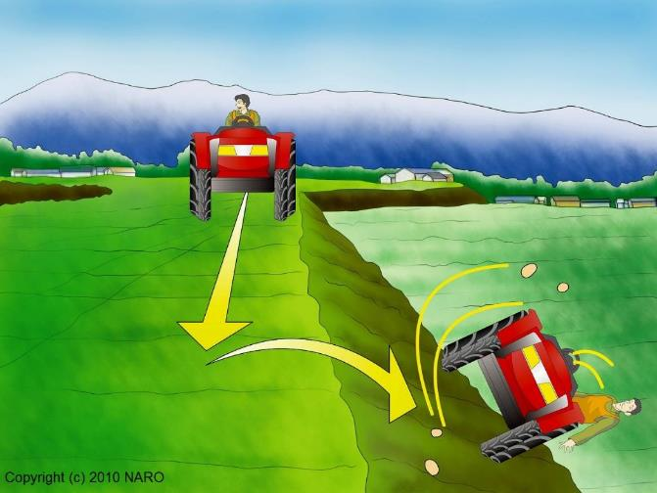
乗用型トラクターの事故事例
小型トラクターで午前５時ころから耕うん作業を行っていた。１時間ほどたって、周りで草取りを行っていた人が、突然作業音が聞こえなくなったので探したところ、傾斜45度、法面長3.5ｍの坂を転落したトラクターに腹から下をはさまれた被害者を発見した。 救助するのに時間がかかったこともあって、病院で死亡した。
人
機械
早朝からの作業で眠いまま作業していたのではないか？
安全装置がついていたか？
環境
①固い物体に乗り上げハンドルをとられて転落した。

Slide 6
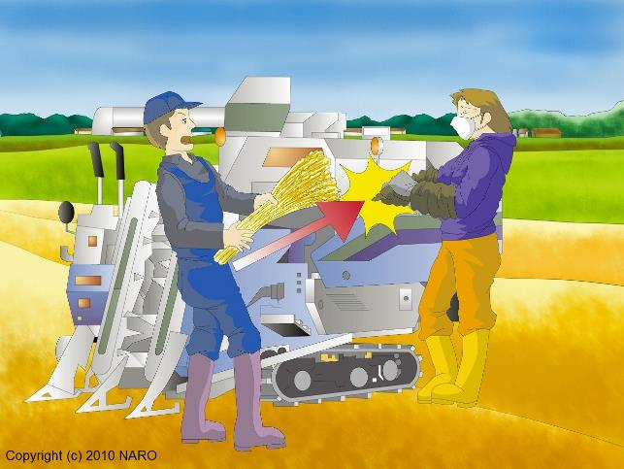
自脱型コンバインの事故事例
４条刈のコンバインで手こぎ作業を行っており、１時間ほどして、フィードチェーンのガイド棒に腕抜きがつきささり、稲束に手を押されて右手首から２０cmほど上をフィードチェーンに挟まれて後方へ運ばれた。カッター部へ引き継ぐところで手を抜いたが、手がカッター部まで行ったら手を切断するところであった。
８０日の入院後、１年半の通院と３年間のリハビリで、当初は急須も持てなかったのがほぼ生活に支障がない程度まで回復した。
用具
①腕抜きや軍手は巻き込まれやすくなる。
作業方法
②組作業で作業のペースに無理があった。
環境
作業方法
③土が軟らかい圃場内で、体勢が悪かった。
どれなら対策できるでしょうか

Slide 7
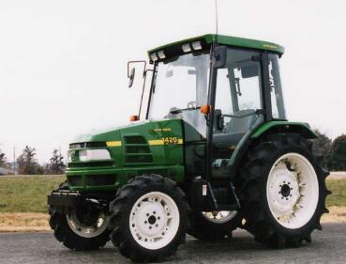
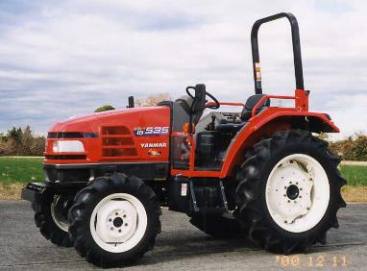

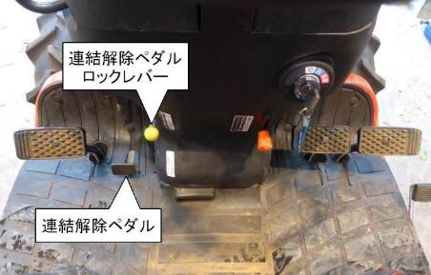
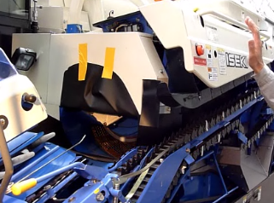
（参考）乗用型トラクター、コンバインの安全装置
キャビン
フレーム
ヘルメット
＋
シートベルト
安全キャブ付きトラクター
安全フレーム付きトラクター
乗用型トラクターの片ブレーキ防止装置の開発
自脱コンバインの手こぎ部の緊急即時停止装置

Slide 8
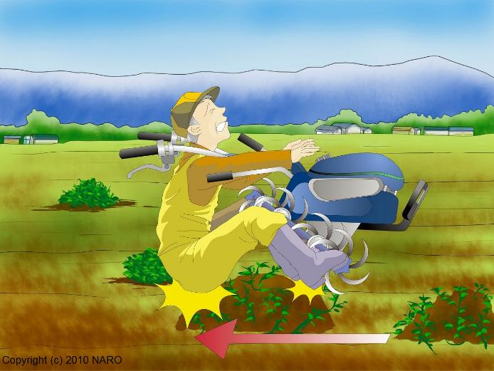
歩行型トラクターの事故事例
カボチャ畑を歩行用トラクターで耕耘中、バックして位置を直そうとした時、後方確認を怠り、カボチャのつるにひっかかり転倒した。機械が自分の体に乗り上げてきて、ロータリーの刃が両足のすねにささり自分の顔に迫ってきたので必死で刃を握ったらエンジンが止まった。
事故から１時間後に手術を受け、２ヶ月の入院で、現在は障害もなく完治した。
人
機械
②孫と本屋へ行く約束があり急いでいた。
安全装置のついている機械だったか？
人
環境
①後方確認を怠り、かぼちゃのつるがあることに気づかなかった。

Slide 9
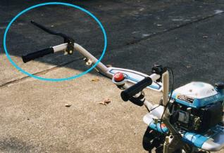
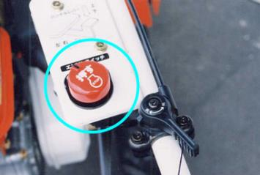
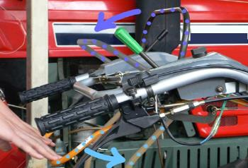
（参考）歩行型トラクターの安全装置
デッドマン式クラッチ
緊急停止装置
狭圧防止装置
クラッチレバーを握っている間は動力が伝達され、手を離すとクラッチレバーが自動的に戻って動力が切れる構造のクラッチ
手が容易に届く位置に、ワンタッチでエンジンを停止できる緊急停止装置を装備
作業者に向かって機械が迫ってきた場合に、挟圧防止装置（オレンジ色のレバー）が体に触れて押し下げられると（あるいは、手で押し下げると）、主クラッチレバー（灰色のレバー）が連動して切れ、機械が停止する

Slide 10
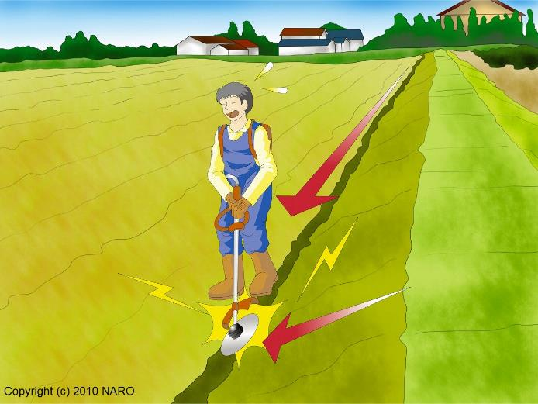
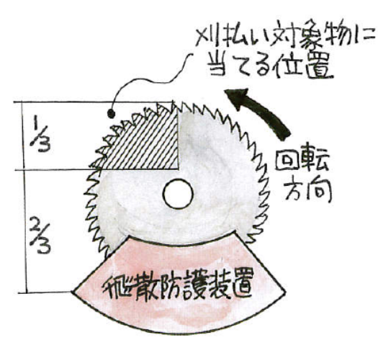

草刈機の事故事例
水田の畦（傾斜６０度、斜面長さ１．６ｍ）の草刈りをするため、背負型の刈払機で草刈り作業を行った。 １時間ほどして終わりに近づいた頃、刃が水田面に接触しキックバックして右足の薬指と小指の第２関節から切断した。
人
作業方法
③危険があることは知っていたので注意して作業したが、近所の人とバスで集会に行くため、予定の時間に間に合うようあせっていた。
②普段は補助ハンドルを持っているが、当日はいつもより短い所を持っていた。
作業方法
①刈払機の刈刃は反時計回りのため、刃の右側が水田にあたると反動で自分の方に刃が跳ね返ってきた。
キックバックを起こしやすい位置
用具
先芯入りの安全靴を履いていたか？

Slide 11
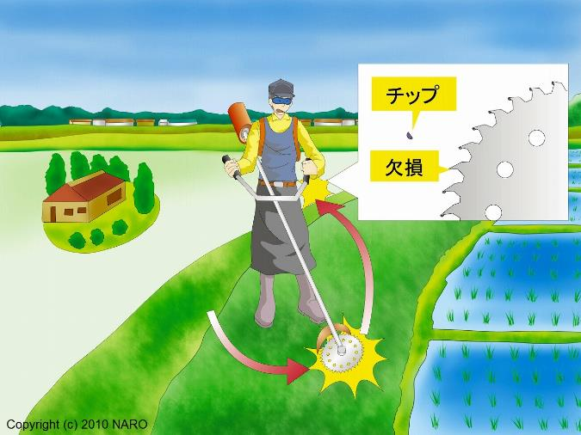
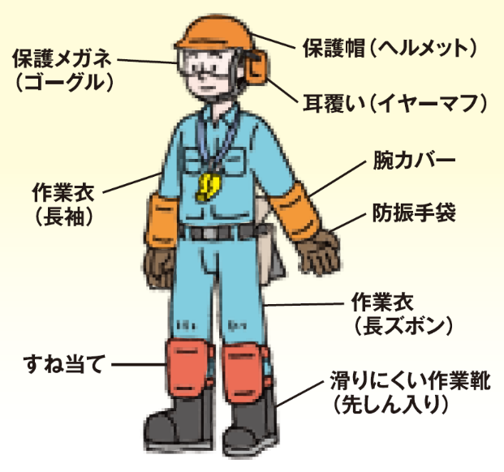
草刈機の事故事例
水田畦畔の上を刈払機で草刈り作業中に、右手にチップソーのチップがささり、血が出た。
傷は軽いと判断し、翌日の朝に医者へ行って、刺さったチップを取り出してもらったが、３４日間の通院となった。
顔の防護、長靴、腰からのビニールの前掛けはしていたが、手袋はしていなかった。
用具
用具
③手の防護をしていなかった。
②刈刃を研いで大切に使っているが、一部チップが欠損していた。
機械
①草等の巻き付きがあるので、飛散物防護カバーの位置を刈刃から離していた。

Slide 12
熱中症の事故事例
▶▶ケース１ 畑での除草作業中、熱中症で死亡（50代男性）
８月某日夕方、動力噴霧器で畑の除草作業中に熱中症により倒れ、翌朝、畑内でうつぶせに倒れた状態で死亡。
十分、体力がある年代（50代）であり、日頃から農業に従事されている方（暑さに慣れている方）であっても、熱中症で亡くなることがある。
▶▶ケース２ ビニールハウス内での作業中、熱中症で死亡（80代、90代女性）
４月某日、ビニールハウス内で倒れているのが見つかり、搬送先の病院に搬送されるも死亡が確認。当日の最高気温は30.1度を記録。８月某日にも、同様の死亡事例が発生。
女性農業者に多い死因のひとつに、農作業中の熱中症があげられる。
▶▶「農作業時の熱中症予防対策チェックシート」を見ながら、事故を防ぐポイントを考えてみましょう

